Slide 2

A importância da rega das plantas
Regar as plantas é crucial para o seu crescimento e sobrevivência.
A falta ou excesso de água pode levar à morte da planta.
Muitas pessoas têm dificuldade em manter as plantas saudáveis devido à falta de tempo, esquecimento ou conhecimento.

Slide 3

Soluções comuns para o problema
Usando alarmes ou lembretes para regar plantas.
Contratação de um jardineiro para cuidar das plantas.
Utilização de sistemas de irrigação automática para plantas maiores ao ar livre.

Slide 4

Planejamento de Jardins
O aplicativo pode permitir que os usuários criem um layout de jardim para decidir onde plantar cada tipo de planta com base em suas necessidades.
Esse recurso pode ajudar os usuários a visualizar e planejar seus jardins, tornando o processo de plantio mais eficiente.

Slide 5

Calendário de Plantio
O aplicativo pode fornecer um calendário de plantio indicando a melhor época do ano para plantar cada tipo de planta com base no clima local.
Esse recurso pode ajudar os usuários a garantir que estão plantando no momento correto, aumentando suas chances de sucesso.

Slide 6

Lembrete de Rega
O aplicativo pode enviar lembretes aos usuários sobre quando regar suas plantas com base nas necessidades de cada tipo de planta.
Este recurso garante que os usuários estejam regando suas plantas no prazo e evitando mais ou menos rega.

Slide 7
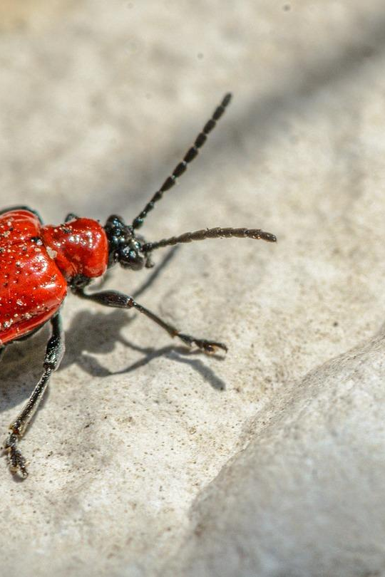
Identificação de Pragas e Doenças
O aplicativo pode ajudar os usuários a identificar pragas e doenças em suas plantas e fornecer informações sobre como tratá-las.
Este recurso pode ajudar os usuários a detectar e resolver rapidamente os problemas da planta antes que eles causem danos permanentes.

Slide 8

Público-alvo do aplicativo de rega de plantas
Qualquer pessoa que possua plantas em casa, incluindo pessoas de diferentes idades e ocupações.
Pessoas ocupadas que têm pouco tempo para se dedicar ao cuidado das plantas, mas ainda querem ter plantas em casa.
Pessoas que possuem muitas plantas diferentes ou plantas que têm necessidades específicas de rega.

Slide 9
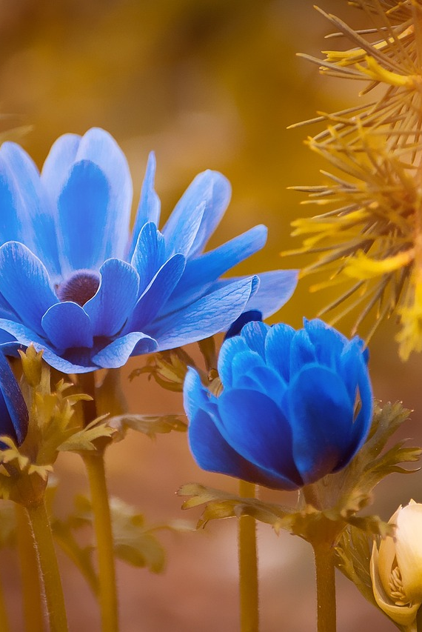
Histórias de Usuários
Título da história: um resumo curto e claro da história de usuário.
Descrição da história: uma descrição detalhada da história, incluindo o que o usuário precisa fazer e o que ele espera alcançar.
Critérios de aceitação: uma lista clara e detalhada dos critérios que devem ser cumpridos para considerar a história concluída.
Estimativa de esforço: uma estimativa de quanto tempo ou esforço será necessário para concluir a história.
Prioridade: uma indicação clara da importância da história em relação a outras histórias do projeto.
Histórias relacionadas: uma lista de outras histórias de usuário relacionadas a essa.
Tarefas relacionadas: uma lista de tarefas relacionadas a essa história.
Pessoa responsável: o nome da pessoa responsável por executar a história.
Dependências: uma lista de outras histórias ou tarefas que devem ser concluídas antes que essa história possa ser iniciada.
Estimativa de tamanho: uma estimativa do tamanho da história em relação a outras histórias do projeto.

Slide 10
Requisitos Funcionais
Registro de plantas: permite que o usuário registre suas plantas, incluindo nome, espécie, fotos, data de plantio, local, etc.
Alertas de rega: enviar notificações ao usuário para lembrá-lo de regar suas plantas de acordo com as necessidades de cada espécie, com base no clima e umidade local.
Controle de umidade do solo: Permite que o usuário monitore a umidade do solo de suas plantas em tempo real, através de sensores integrados ou dispositivos externos compatíveis.
Catálogo de plantas: fornecer informações detalhadas sobre várias espécies de plantas, incluindo requisitos de cuidados, condições ideais de crescimento, estações de floração, entre outros.
Comunidade de usuários: Permite que os usuários compartilhem informações e experiências sobre cuidados com as plantas, incluindo fotos, dicas e conselhos.

Slide 11

Requisitos não funcionais
Usabilidade: O aplicativo deve ser fácil de usar e intuitivo para o usuário, independentemente do seu nível de conhecimento sobre plantas.
Confiabilidade: A aplicação deve ser confiável e apresentar informações precisas e atualizadas sobre o cuidado das plantas.
Segurança: O aplicativo deve garantir a privacidade dos usuários e manter suas informações pessoais e dados de cuidados com as plantas seguros.
Desempenho: o aplicativo deve ter bom desempenho e ser responsivo, mesmo quando o usuário possui muitas plantas cadastradas ou utiliza muitos recursos, como sensores externos.
Acessibilidade: O aplicativo deve ser acessível a pessoas com diferentes tipos de necessidades especiais, como usuários com deficiência visual, por exemplo.

Slide 12
Projeto da interface

Slide 13
Metodologia
Processo de Trabalho (Design Thinking e Scrum)
Divisão de papéis
Ferramentas
Controle de versão

Slide 14
Obrigado pelo seu tempo e atenção 🙂

